Slide 1
주가예측 LSTM
Without 감성

Slide 2
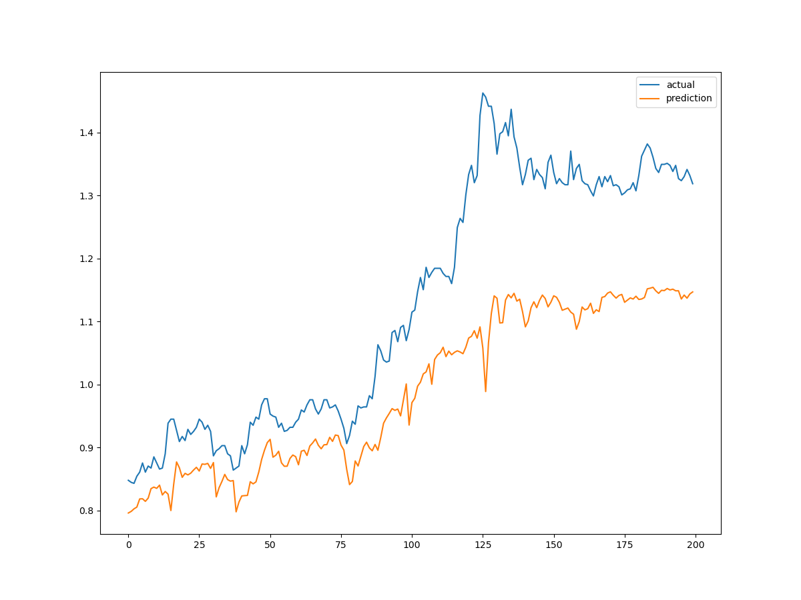
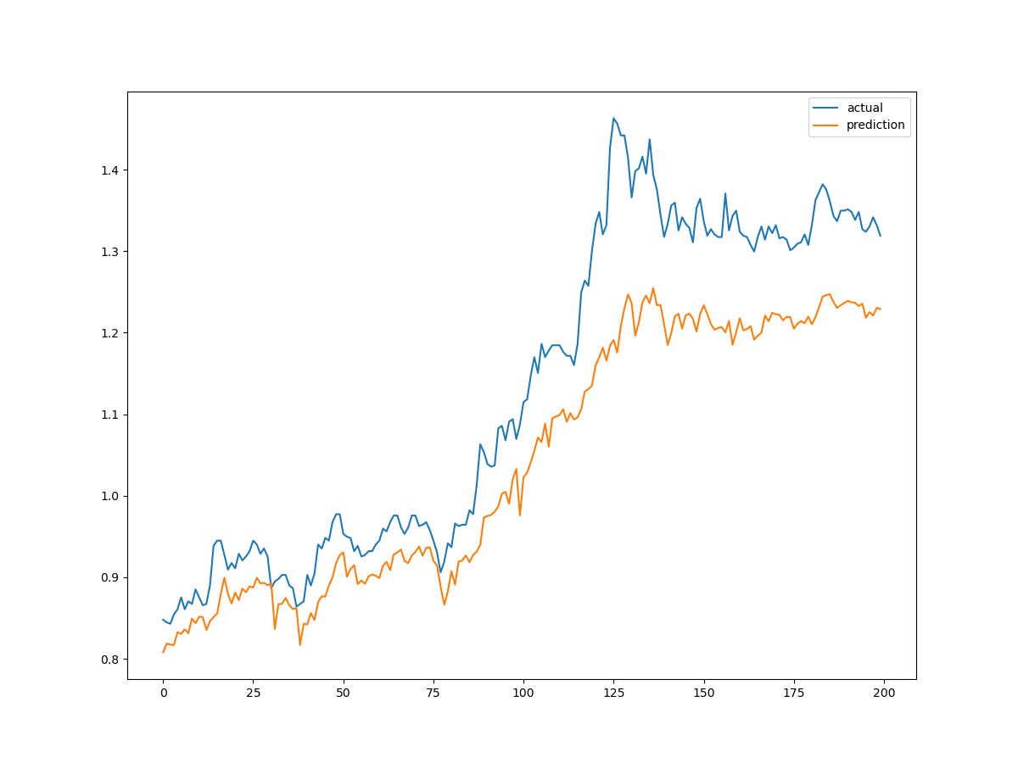
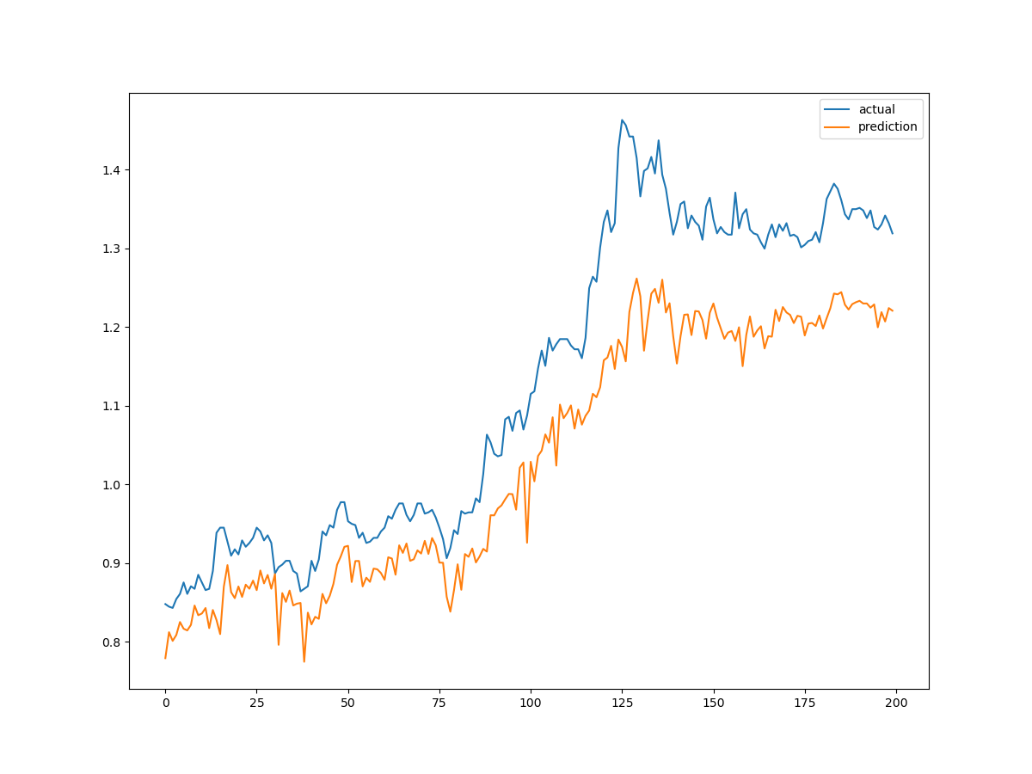
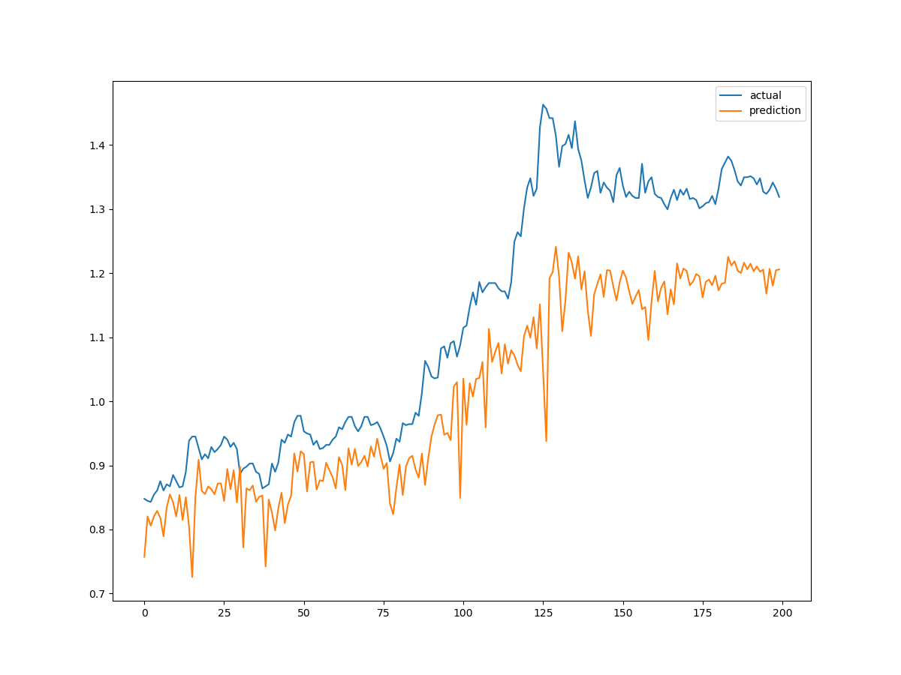
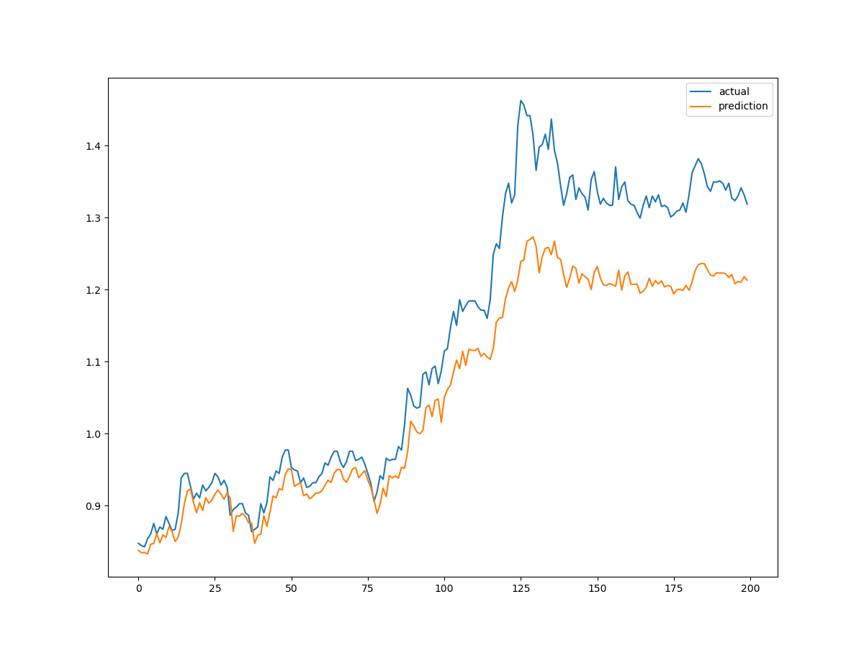
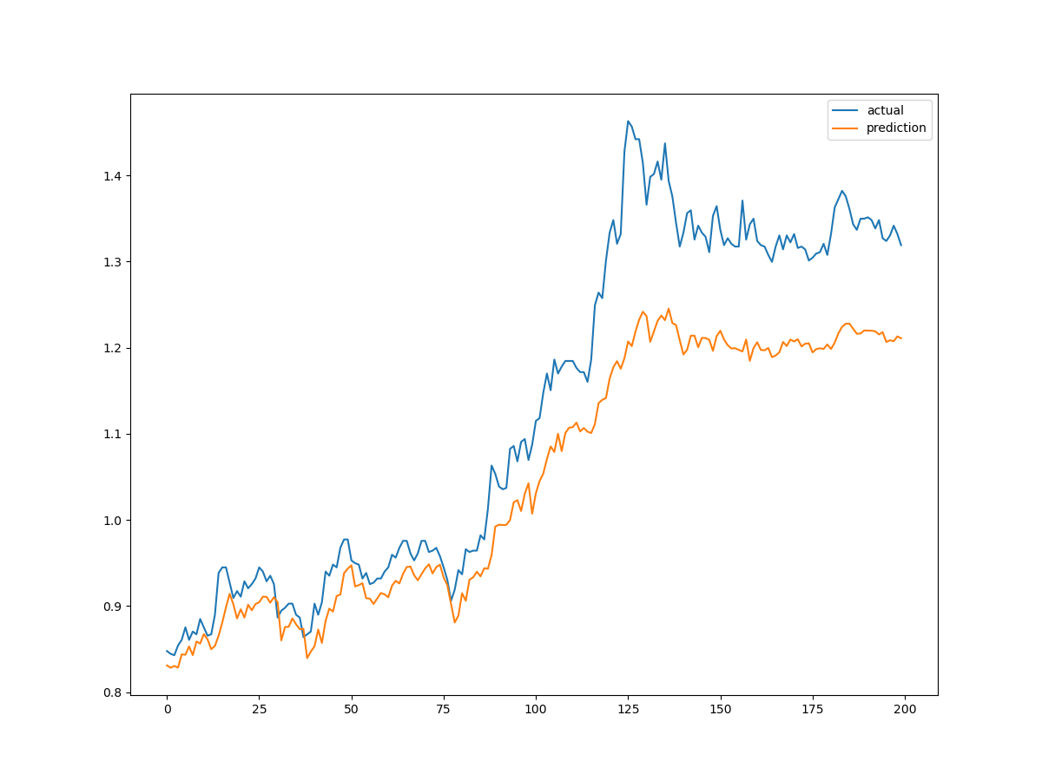
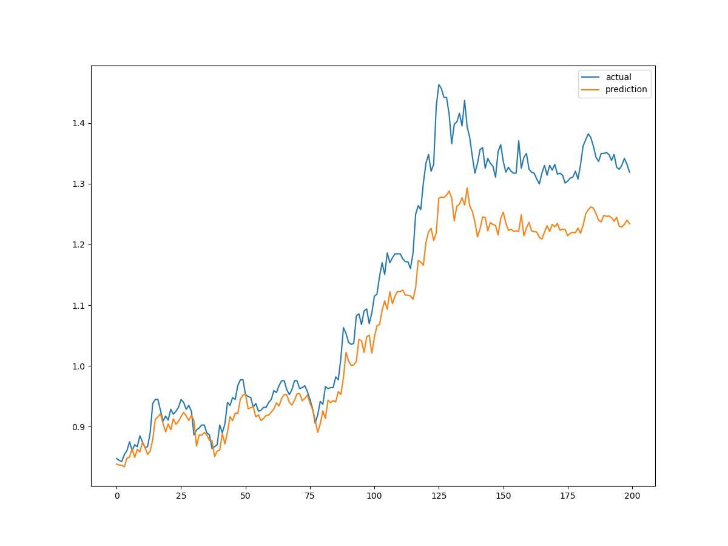
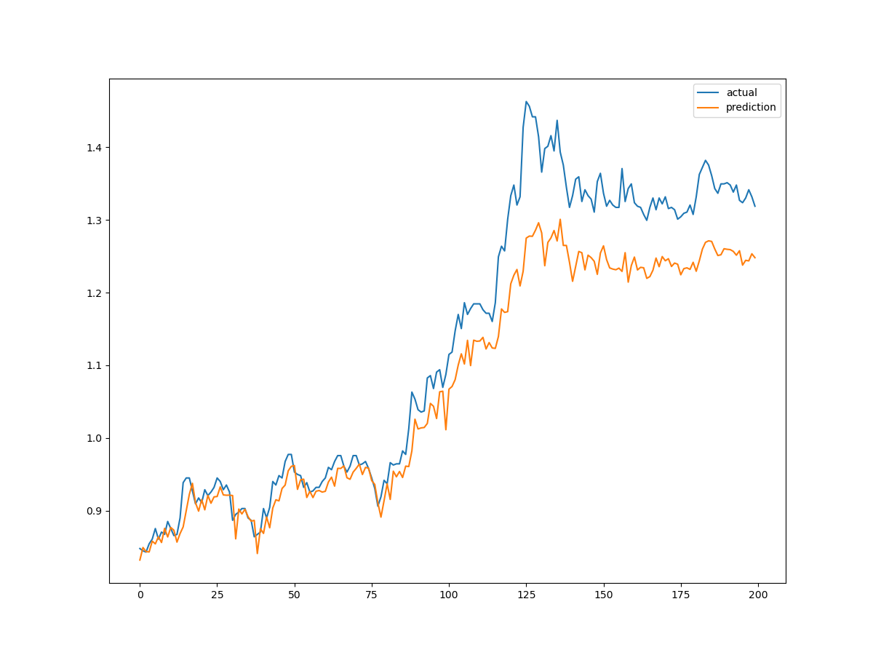
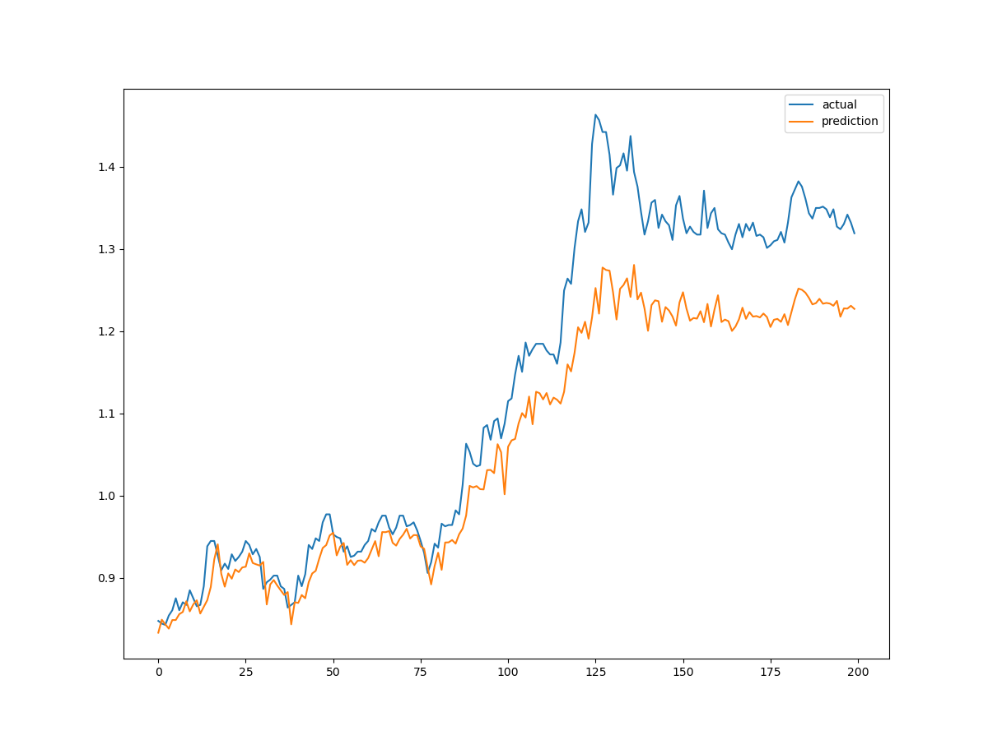
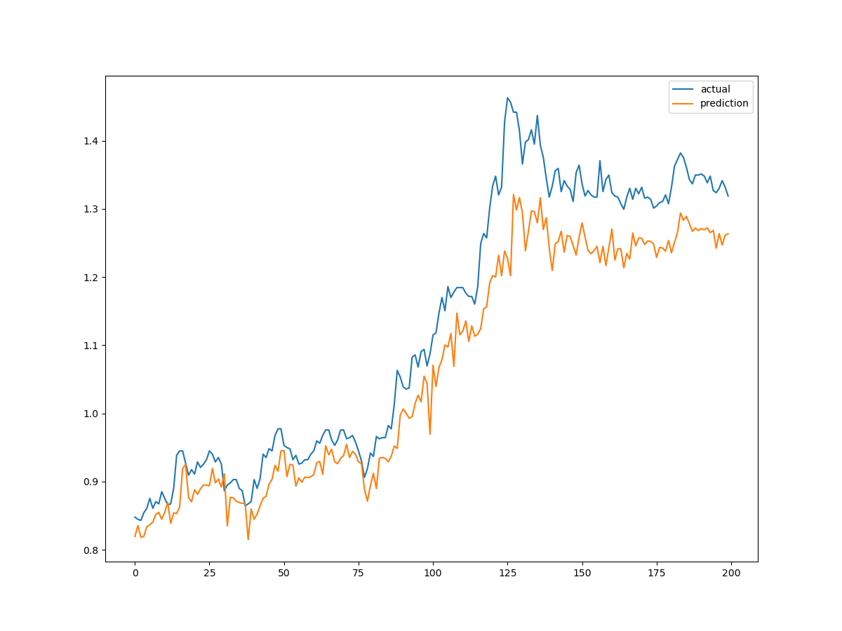
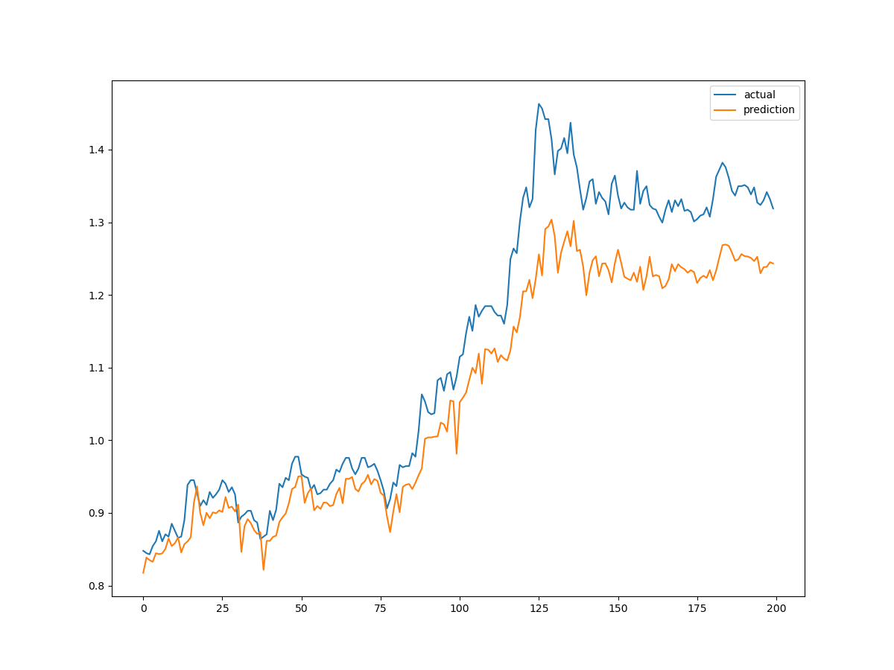
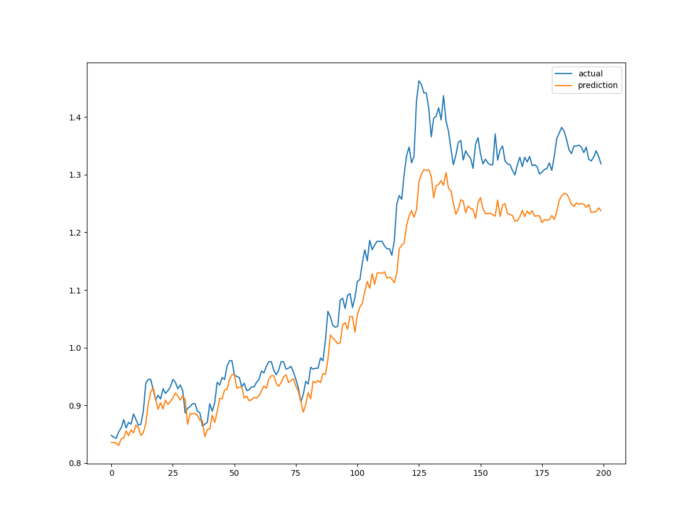
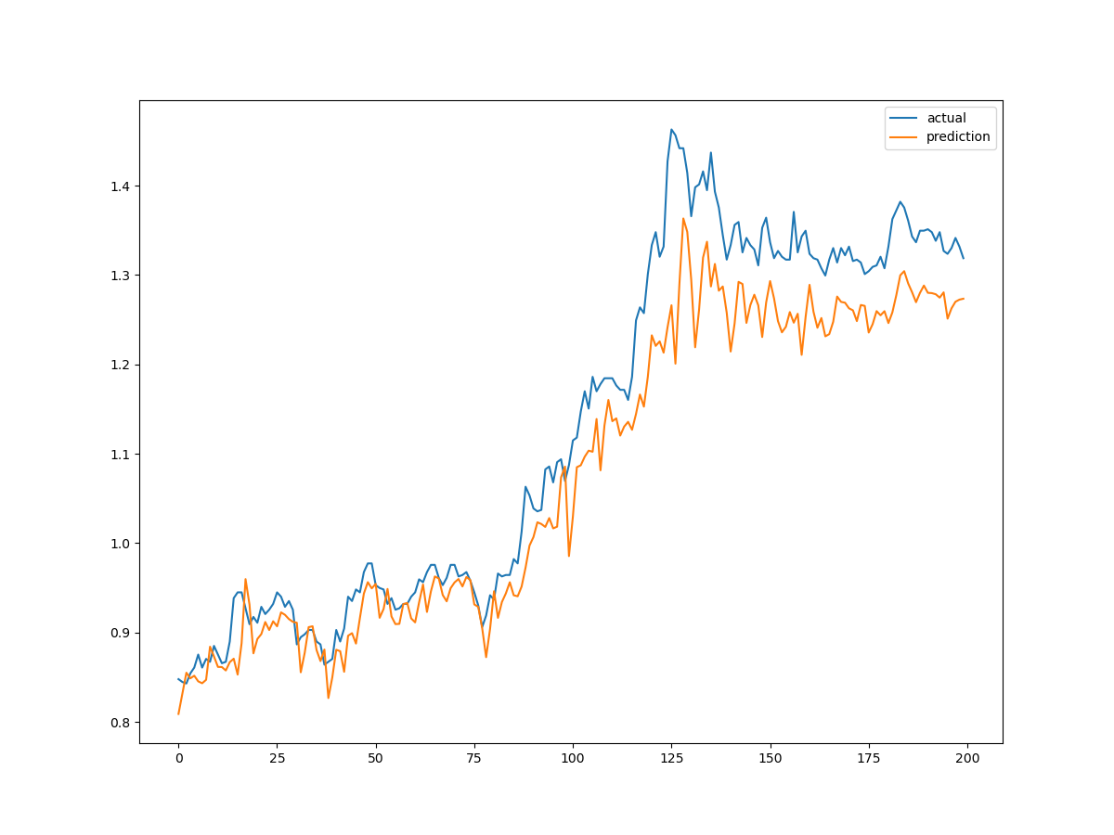
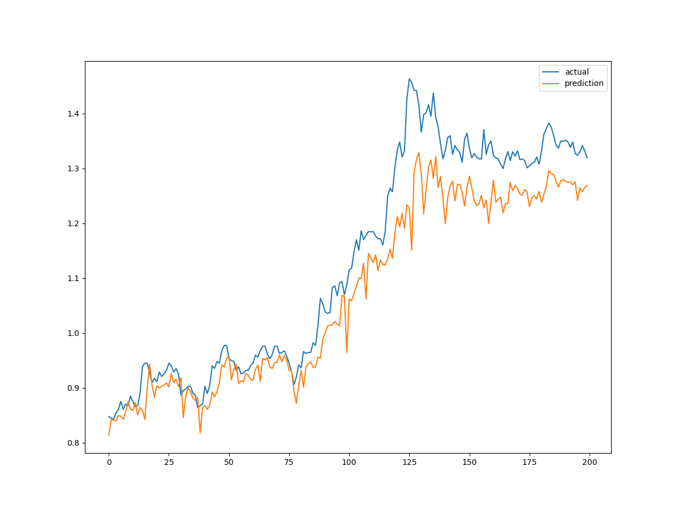
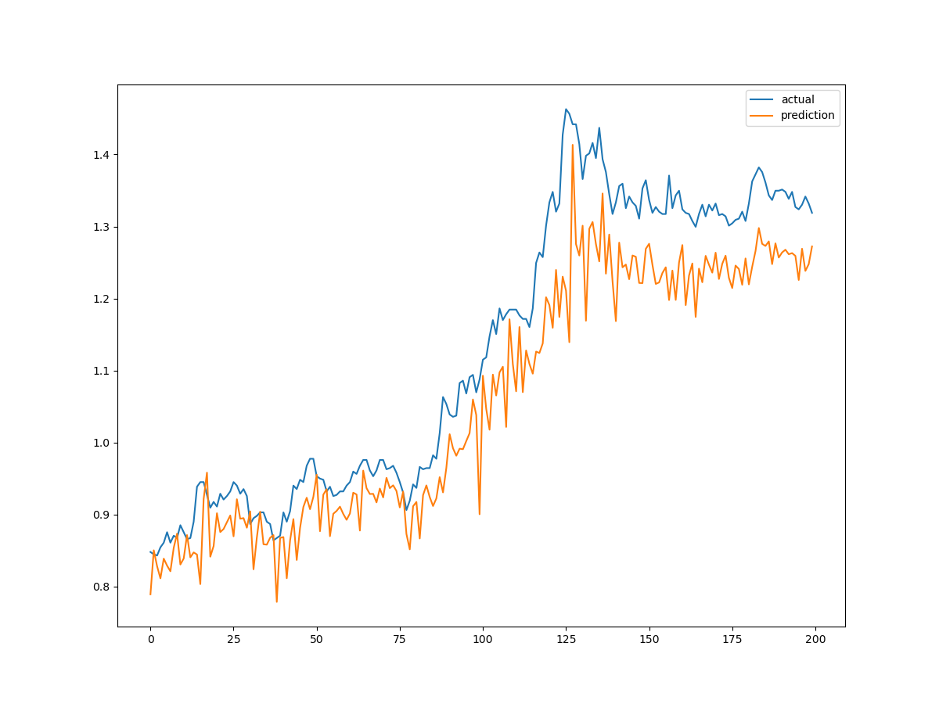
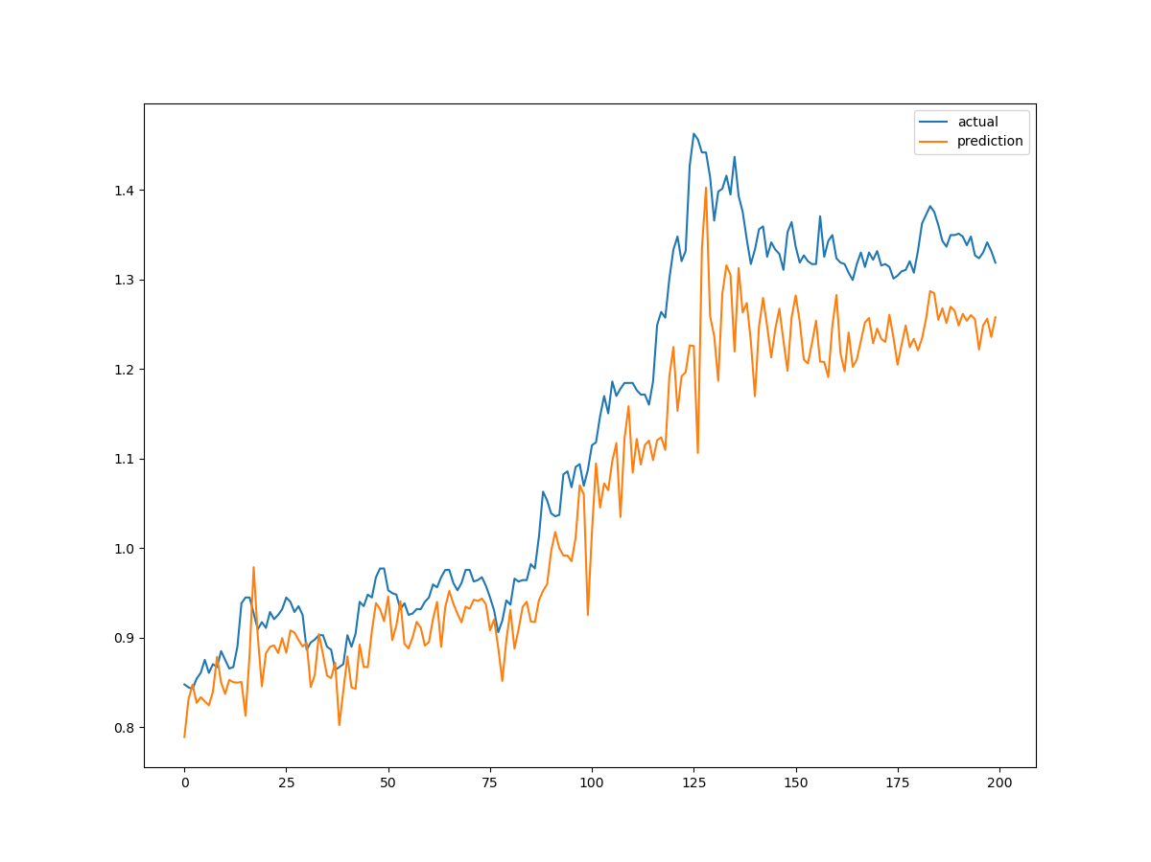
['Open', 'High', 'Low', 'Close', 'Volume']
50_5_200
Notes:
주가예측을 위해 Bidirectional LSTM(BiLSTM)을 사용.
최근 몇 년간의 논문을 살펴본 결과 LSTM을 사용하는 계산들이 대부분 일반 LSTM 대신 BiLSTM을 이용함.
그래서 그 방법을 이용하였음.
유의미한 파라미터들을 찾기 위해 수백번의 계산을 수행하였다.
이 페이지에 있는 16장의 이미지는 그 중 초반부의 계산 결과들이다.
주가 예측에 이용할 수 있는 각종 데이터들 중 가장 기본적인 5가지를 선택하고
이전 50일의 자료들을 참조하여 하루를 예측하는 방식으로
200일의 예측을 진행한 그래프들입니다.
16가지가 LSTM Layer의 unit수가 다르거나 Dense층의 unit수가 다르거나 하는 식으로 다 다른 조건을 나타낸다.
전반적으로 실제 값보다 underestimate하는 결과를 얻어 영 만족스럽지 못한 그래프 개형을 보여준다.
그런 중에 그나마 괜찮은 개형을 보여주는 조건들을 추려서 추가 계산들을 진행하였다.

Slide 3
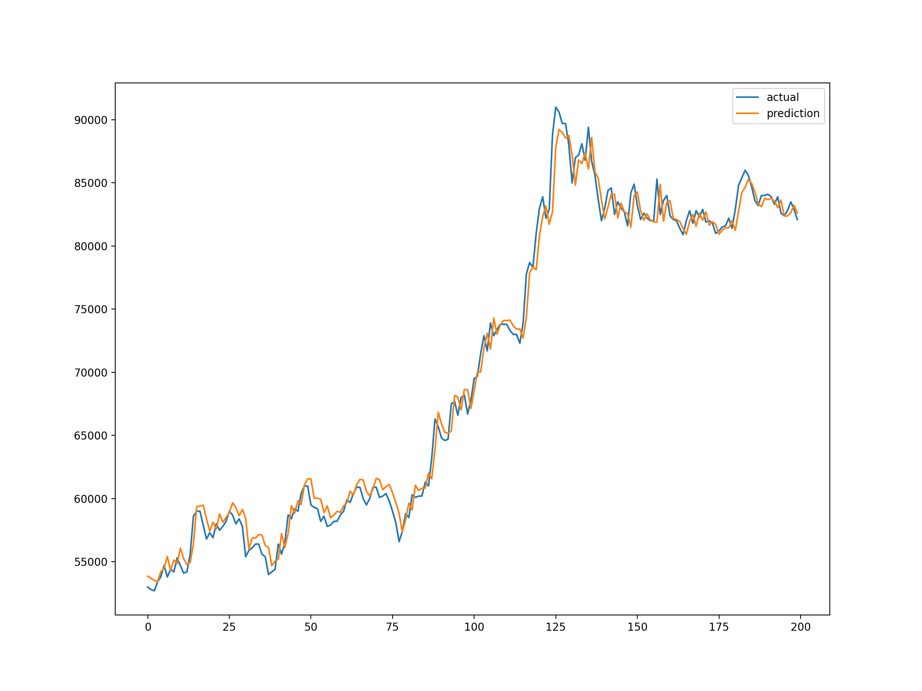
['Close']
20_1_200
Notes:
그렇게 해서 구한 가장 잘 예측한 것처럼 보이는 그래프 개형이다.
이 계산은 예측하기 전 20일의 데이터들 중 종가의 데이터 하나만 선택을 하여 200일의 데이터를 예측해본 그래프이다.
정확한 수치를 저장하지는 않았지만 그래프 형태만 놓고 보더라도 가장 mean_squared_error값이 낮게 나왔을 것으로 예상되는 그래프이다.
사용한 모델은 BiLSTM layer에 유닛 4, Dense layer에 유닛 16을 거쳐 1유닛의 Dense layer로 끝났다.
Dropout을 사용한 경우 등락의 정도를 작게 예측하게 만들어서 그래프 개형이 둥글둥글 찌그러지게 보여주어 배제 시켰다.
Compile 할때, Optimizer는 adam을 사용하였고, loss는 mean_squared_error를 이용하였다.
수많은 계산을 통해 학습시킬 때 가장 최적의 결과를 보여주는 값들을 선택했다.
Epoch는 75회, batch_size=4로 하였다.

Slide 4
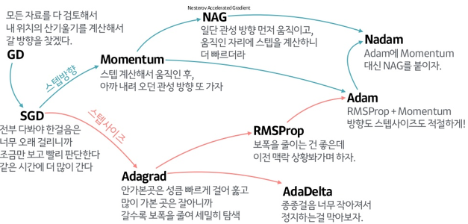
Optimizer 참고
https://ganghee-lee.tistory.com/24

Slide 5
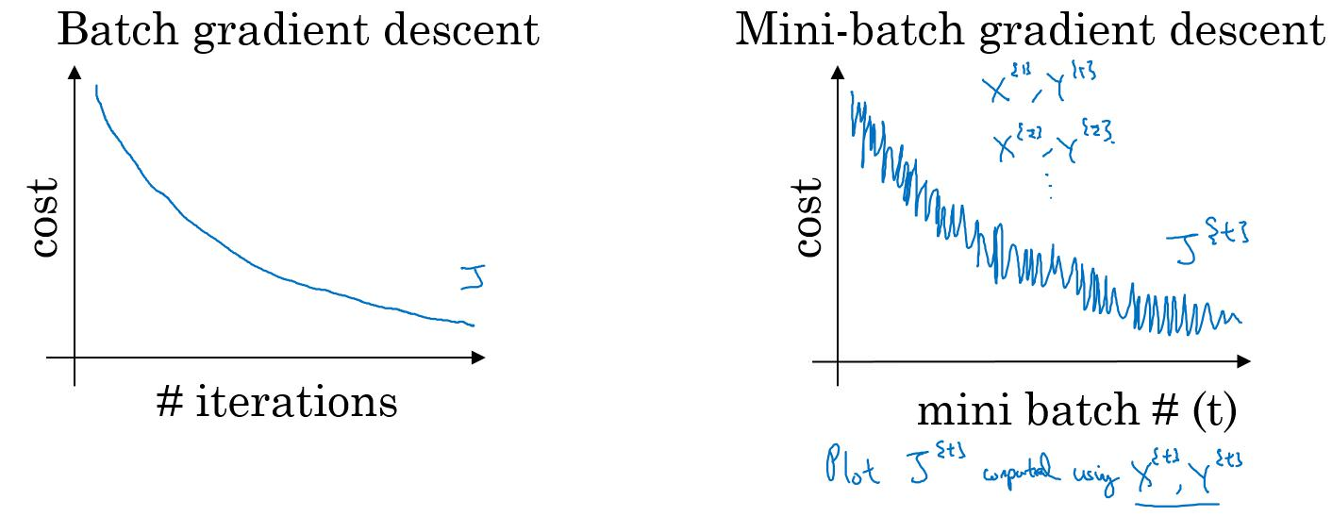
Bathch size 참고
https://goodtogreate.tistory.com/entry/Batch-%ED%81%AC%EA%B8%B0%EC%9D%98-%EA%B2%B0%EC%A0%95-%EB%B0%A9%EB%B2%95
Notes:
배치 사이즈가 클수록 계산이 빨리 수행되는 장점이 있고, 노이즈가 적어지는 결과를 보여주는 것을 알 수 있지만
배치 사이즈가 작을때와 같은 세세한 그래프가 아닌 매끈한 그래프를 얻게 되고 …..
ㅁ나ㅓㅇ로마농람니ㅏ어로;ㅁ너ㅏㅇㄹ;ㅣㅏ
참고 사이트 참고하여 멘트 준비할 것.

Slide 6
주가 예측에서의 LSTM의 한계점

Slide 7
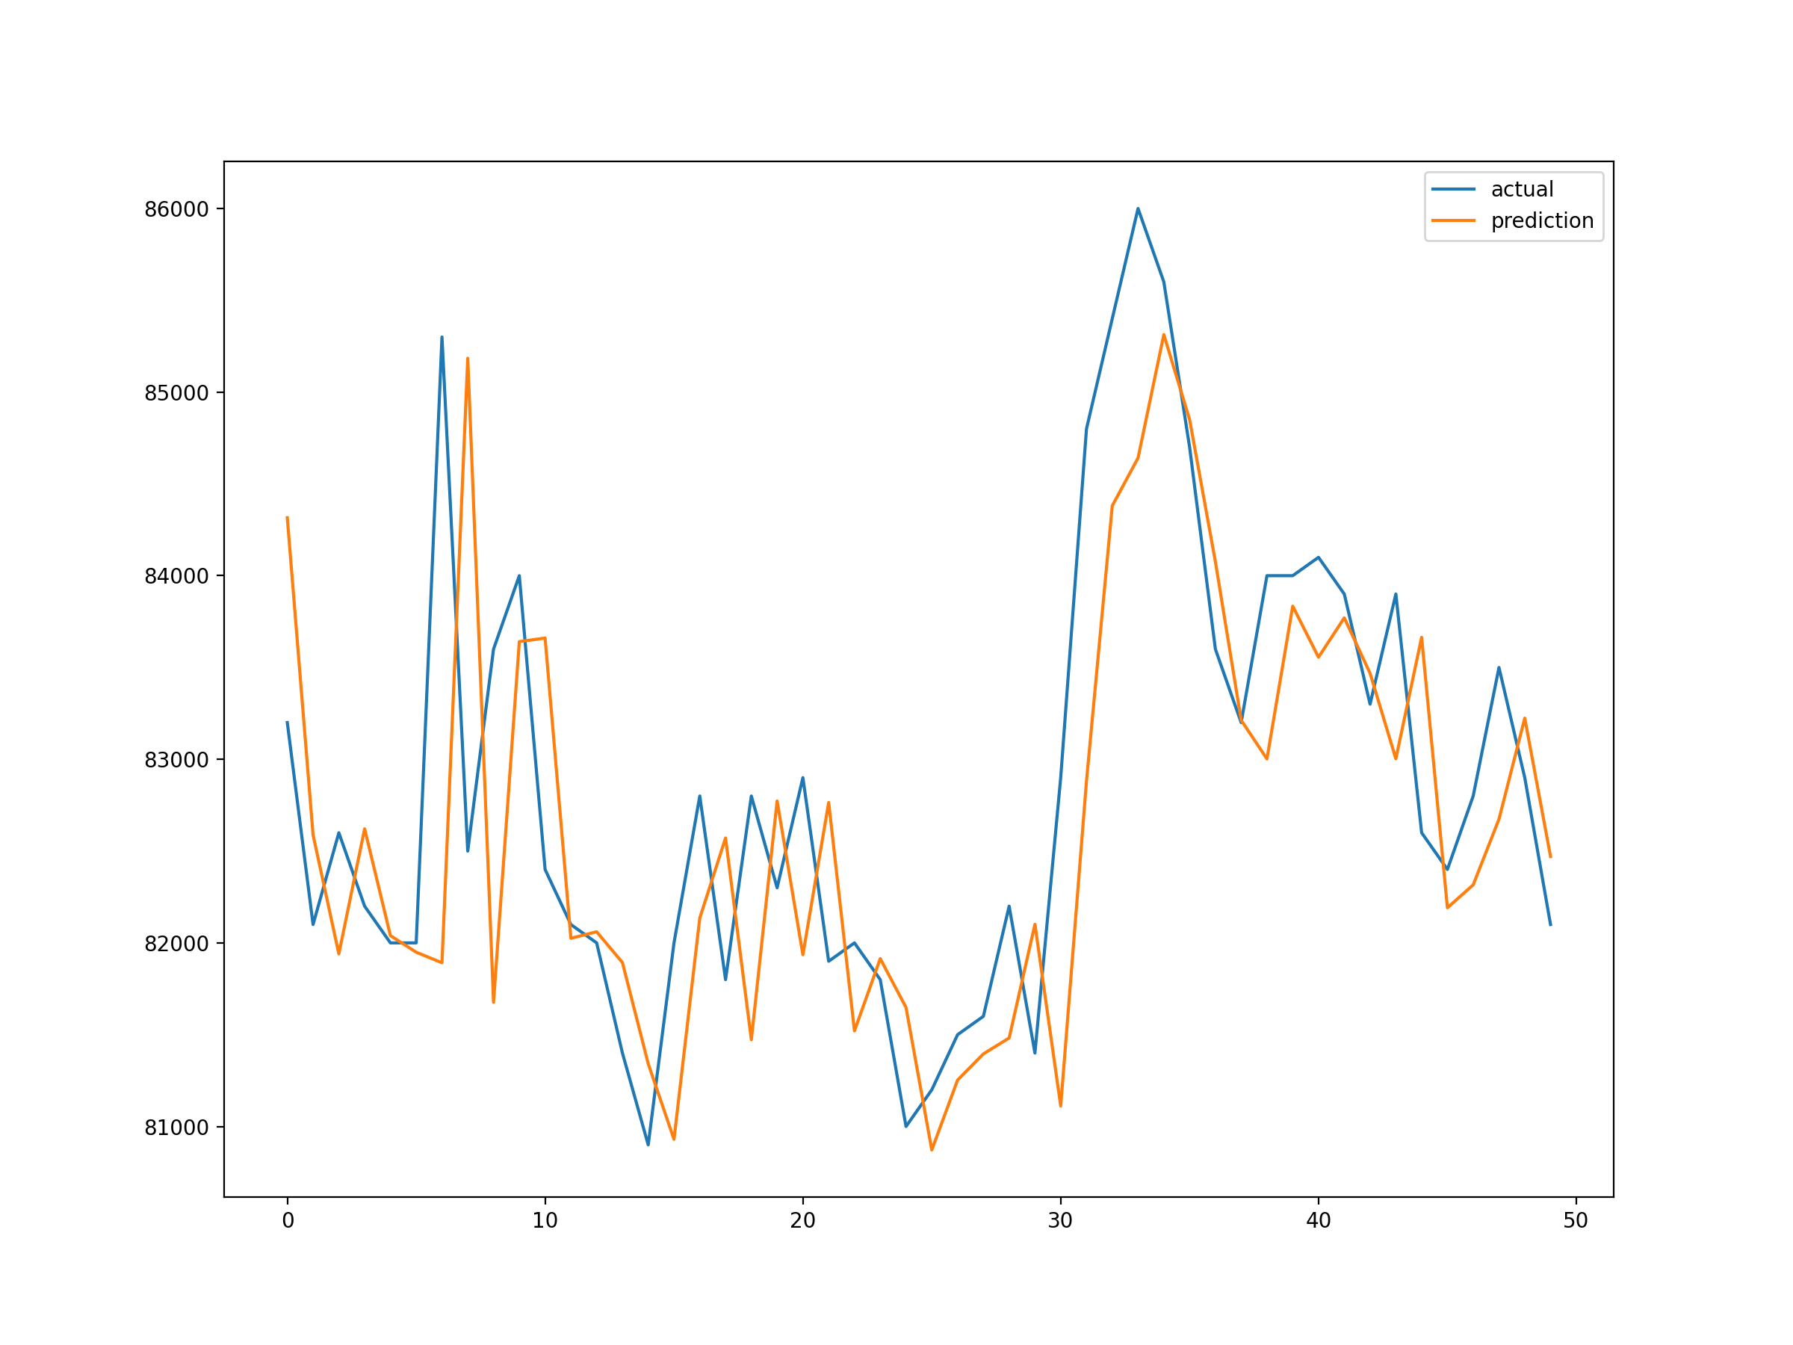
['Open', 'High', 'Low', 'Close']
50_4_50
Notes:
예측에 사용된 데이터 50일
계산에 사용한 파라미터 는 5데이터 중 volume을 제외한 4가지를 이용해
50일의 값을 예측하는 계산 결과이다.
이 그래프를 보면 무언가 이상한 것을 느낄 수 있지 않은가?
뭔가 실제 값과 예측 값이 전체적으로 하루 씩 밀린 것을 볼 수 있다.
예측하라고 계산을 시켰더니 계산의 결과가 예측 하고자 한 직전날의 데이터를 거의 그대로 가져오는 행태를 보인다.
앞서 200일이나 그보다 더 긴 기간을 예측하는 그래프에서는 아주 잘 맞는 것처럼 보이던 것들도 실제로 데이터를 확인해보면 이렇게
예측하는 것처럼 보이지만 그 이전 날의 데이터에서 크게 벗어나지 않는 결과를 보여주는 것을 알 수 있다.
이것이 한두 그래프에서 그런 것이 아니고 모든 계산에서 다 공통적으로 나타난 현상이다.
이와 같은 결과를 LSTM을 이용하여 주가예측을 한 다른 사람들도 모두들 이와 유사한 결과를 얻은 것을 알 수 있었다.
이렇게 그 직전 날의 결과를 가져 오는 것이 바로 다음날 예측값과의 mse를 최소화할수 있기 때문에 이런 결과를 나타내는 것으로 보인다고 한다.

Slide 8
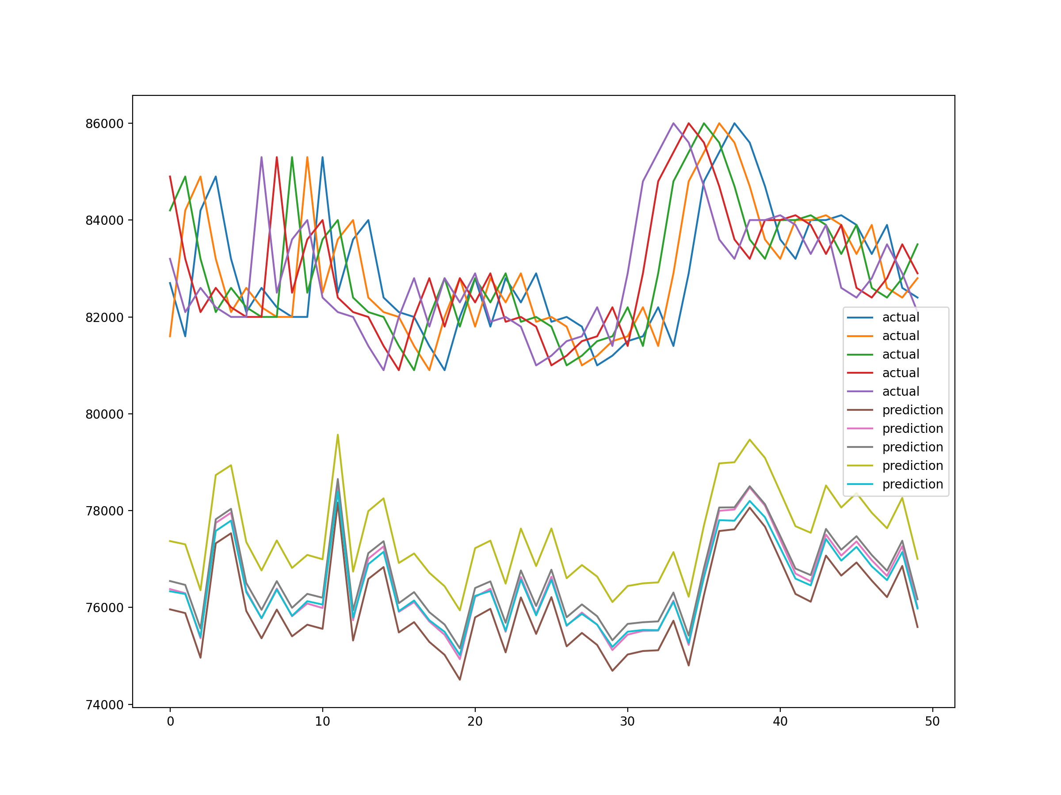
Notes:
그래서 이전 날들의 데이터로 바로 다음 하루를 예측하는 게 아닌 이후의 5일간의 예측을 얻고자 계산을 해보았다.
굉장히 혼잡하여 그래프 보기도 싫은데 분석해보면 이 경우에도 앞서와 마찬가지로 주어진 데이터중 마지막 날의 종가 데이터가 이후 5일간의 모든 예측값이 되어버린 그래프이다.
결국 LSTM을 이용해서는 이렇게 이전 날의 종가를 그대로 예측값으로 가져다 쓰는 방식을 넘어설수 없었다.

Slide 9
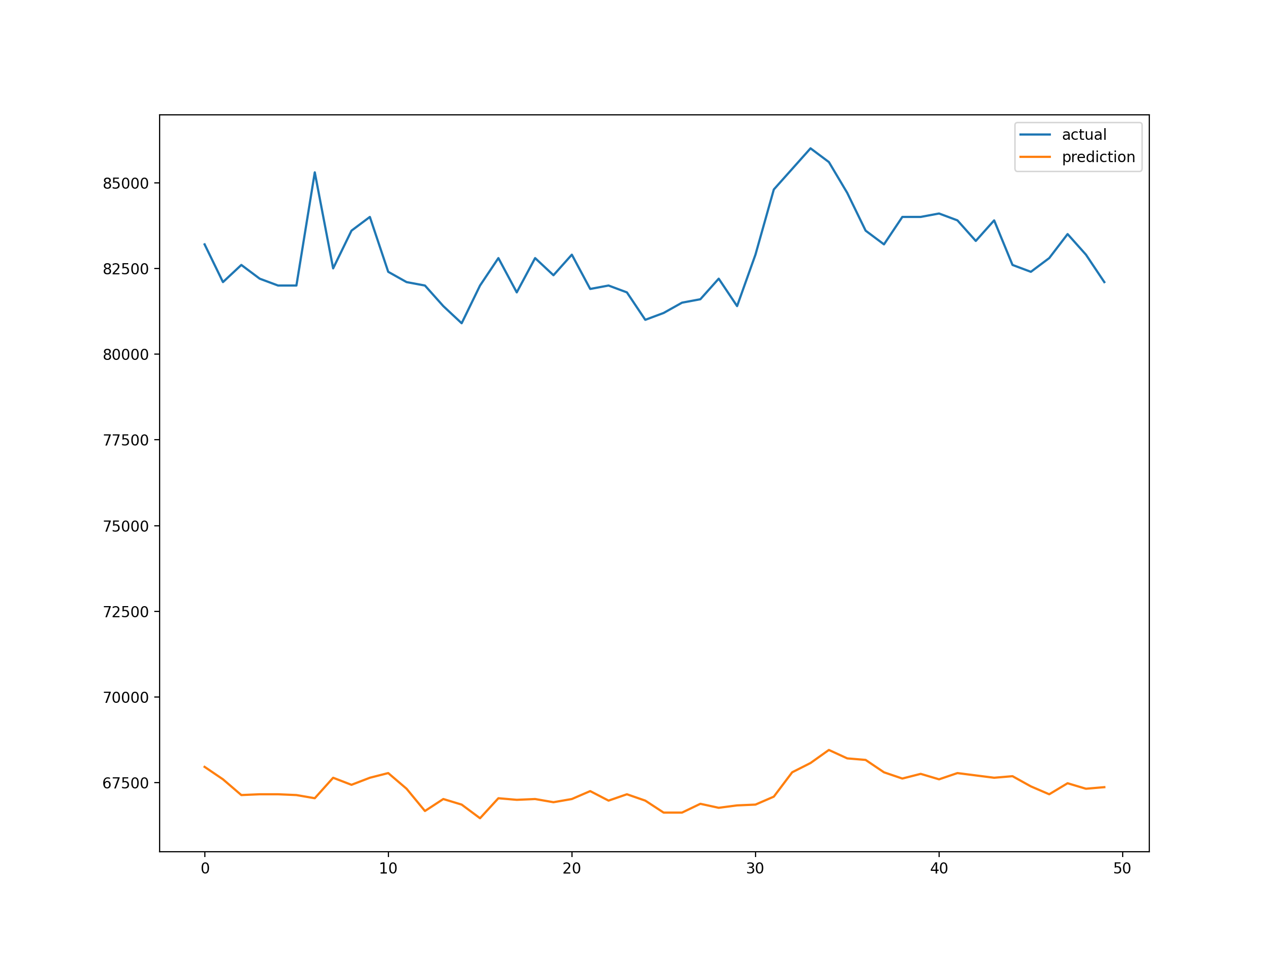
Notes:
누군가는 주가 데이터 예측에 CNN을 이용한 사람도 있다기에 계산을 해보았지만 전혀 근접하지도 않고, 그래프 개형을 제대로 따라가지도 못하는 더 나쁜 결과를 보여주었다.

